Slide 1
Spring框架实战
第二章 - 自动装配
Notes:
【进入页面】

Slide 2
装配bean的三种方式
隐式的bean发现机制和自动装配
在Java中进行显示的配置
在XML中进行显示的配置

Slide 3
自动装配
组件扫描
@Component：表示这个类需在应用程序中被创建
@ComponentScan：自动发现应用程序中创建的类
自动装配
@Autowired：自动满足bean之间的依赖
定义配置类
@Configuration：表示当前类是一个配置类

Slide 4
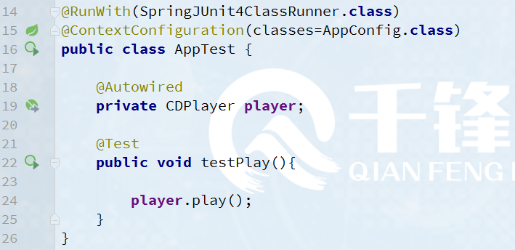
使用单元测试
引入Spring单元测试模块
maven：junit、spring-test
@RunWith(SpringJUnit4ClassRunner.class)
加载配置类
@ContextConfiguration(classes=AppConfig.class)

Slide 5
@Autowired
用在构造函数上
多个依赖的情况
用在成员变量上
用在setter方法上
用在任意方法上

Slide 6
required
@Autowired(required=false)
表示注入的对象是可选的

Slide 7
处理自动装配的歧义性
首选bean
在声明类的时候使用@Primary
只能定义一个@Primary
使用限定符
在声明的时候和装配的时候分别使用 @Qualifier
使用限定符和bean id
在声明的时候指定bean的id（默认的id是首写字母小写的类名）
在装配的时候使用@Qualifier

Slide 8
Java标准
@Resource
@Resource(name=”bean id”)

Slide 9
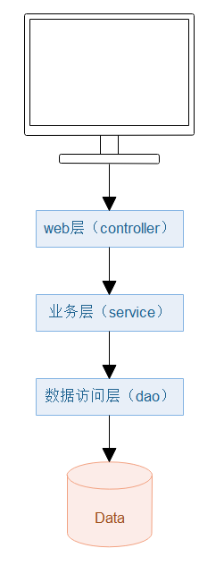
web程序的基本架构

Slide 10
几个特殊的注解
@Controller
@Service
@Repository

Slide 11
组件扫描的基础包
设置组件扫描基础包
设置多个基础扫描包
设置类对象

Slide 12
通过xml启用组件扫描

Slide 13
总结
定义配置
@Configuration
@ComponentScan
定义组件
@Component
@Autowired
@Autowired(required=false)
自动装配歧义性
@Primary
@Qualifier
@Resource
分层架构中定义组件
@Controller
@Service
@Repository
Spring测试环境
@RunWith
@ContextConfiguration
使用xml启用组件扫描
<context:component-scan base-package="..." />

